Slide 1
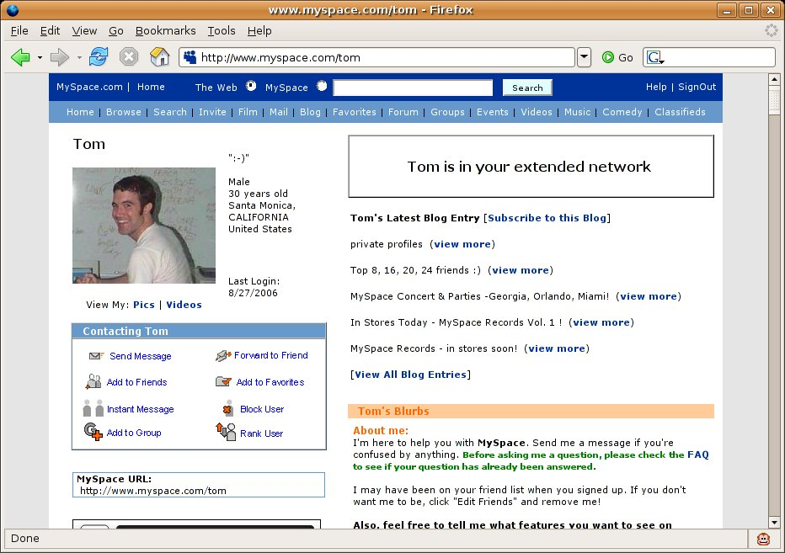
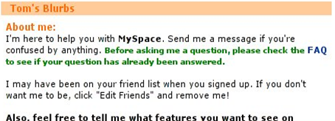
Name:
Mein Blurbs
Über ich:
Alter:
Geburtstag:
Wohnort:
Meine Freunde

